Slide 1
PROJET
NSI-2022
Clara, Miguel, Titouan, Mathilde

Slide 2
Sommaire
01
02
03
Introduction
Polynôme du second degré
Python
04
05
06
Javascript
CSS
Conclusion
Résumé de notre projet
Explication du but du code
Les bases du projet
Le fonctionnement
La présentation
Le projet

Slide 3
..
Introduction

Slide 4
Timeline
Python
JavaScript
Html
CSS
Calculs de base et variables
Traduction en Js
Contenu
Présentation et images

Slide 5
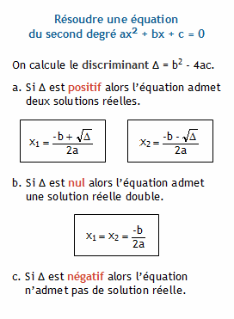
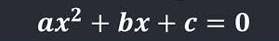
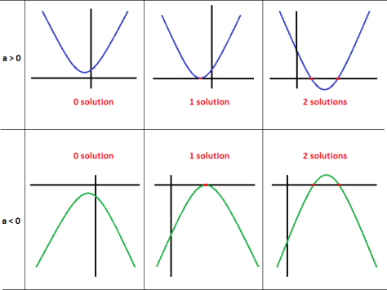
Polynôme du second degré
Theory & design
Il y a 3 variables: a, b et c.
Selon a et Delta
Le nombres de solutions dépend de a

Slide 6
Python
a = int(input('Entrez la valeur de a:'))
b = int(input('Entrez la valeur de b:'))
c = int(input('Entrez la valeur de c:'))
from math import *
delta= (b**2)-(4*a*c)
print ("DELTA=",delta)
if delta>0:
x1 = (- b - sqrt(delta)) / (2 * a)
x2 = (- b + sqrt(delta)) / (2 * a)
print("x1=",x1,"et x2=",x2)
print("forme factorisée:", "a(x-",x1,")(x-",x2,")")
elif delta==0:
x0= -b/2*a
print ('x0=', x0)
print("forme factorisée:a(x-",x0,")^2")
else:
print("Pas de racines")
Variables
Boucles conditionnelles
Résultats

Slide 7
JavaScript
var a = document.getElementById("name1");
var b = document.getElementById("name2");
var c = document.getElementById("name3");
function racine(){
var delta= (b.value**2)-(4*a.value*c.value)
alert ("DELTA Δ = " +delta)
if (delta>0) {
x1 = (- b.value - Math.sqrt(delta)) / (2 * a.value)
x2 = (- b.value + Math.sqrt(delta)) / (2 * a.value)
alert("x1 = "+ Math.round(x1*10)/10 + " et x2 = " + Math.round(x2*10)/10)
alert("forme factorisée :"+ "a(x"+Math.round(-(x1*10))/10+"))(x"+Math.round(-(x2*10))/10+")")
}
else if (delta==0){
x0= -b.value/2*a.value
alert ('x0= ' + Math.round(x0*10)/10)
alert("forme factorisée : a(x"+ Math.round(-(x0*10))/10+")^2")
}
else { alert("Pas de racines")} }
Variables
Boucles conditionnelles
Résultats

Slide 8
Css
h1, h2 {
color: white;
font-family: 'Righteous', serif;
font-size: 7em;
text-shadow: .03em .03em 0 hsla(230,40%,50%,1);
}
Input {
border-radius:6px;
background:#FFFFFF;
font-size:65px;
padding:6px 6px;
text-align:center;
display: inline;
margin-left: auto;
margin-right: auto;
opacity: 0.8;
width: 200px;
height : 65px;
}
Style du texte
Style des inputs

Slide 9
Css (2)
.glow-on-hover {
width: 600px;
height: 75px;
border: 10 px;
border-color : white;
outline: none;
color: #ffffff;
background-color : black;
cursor: pointer;
position: relative;
z-index: 0;
border-radius: 10px;
}
.glow-on-hover:before {
content: '';
background: linear-gradient(45deg, #ff0000, #ff7300, #fffb00, #48ff00, #00ffd5, #002bff, #7a00ff, #ff00c8, #ff0000);
position: absolute;
top: -2px;
left:-2px;
background-size: 400%;
filter: blur(5px);
width: calc(100% + 4px);
height: calc(100% + 4px);
animation: glowing 20s linear infinite;
opacity: 0;
transition: opacity .3s ease-in-out;
border-radius: 10px;
}
.glow-on-hover:active {
color: #000
}
.glow-on-hover:active:after {
background: transparent;
}
.glow-on-hover:hover:before {
opacity: 1;
}
@keyframes glowing {
0% { background-position: 0 0; }
50% { background-position: 400% 0; }
100% { background-position: 0 0; }
}
Définition du bouton
Définition de l’animation

Slide 10
Final
Assemblage des Fonctions précédentes et finalisation du projet

Slide 11
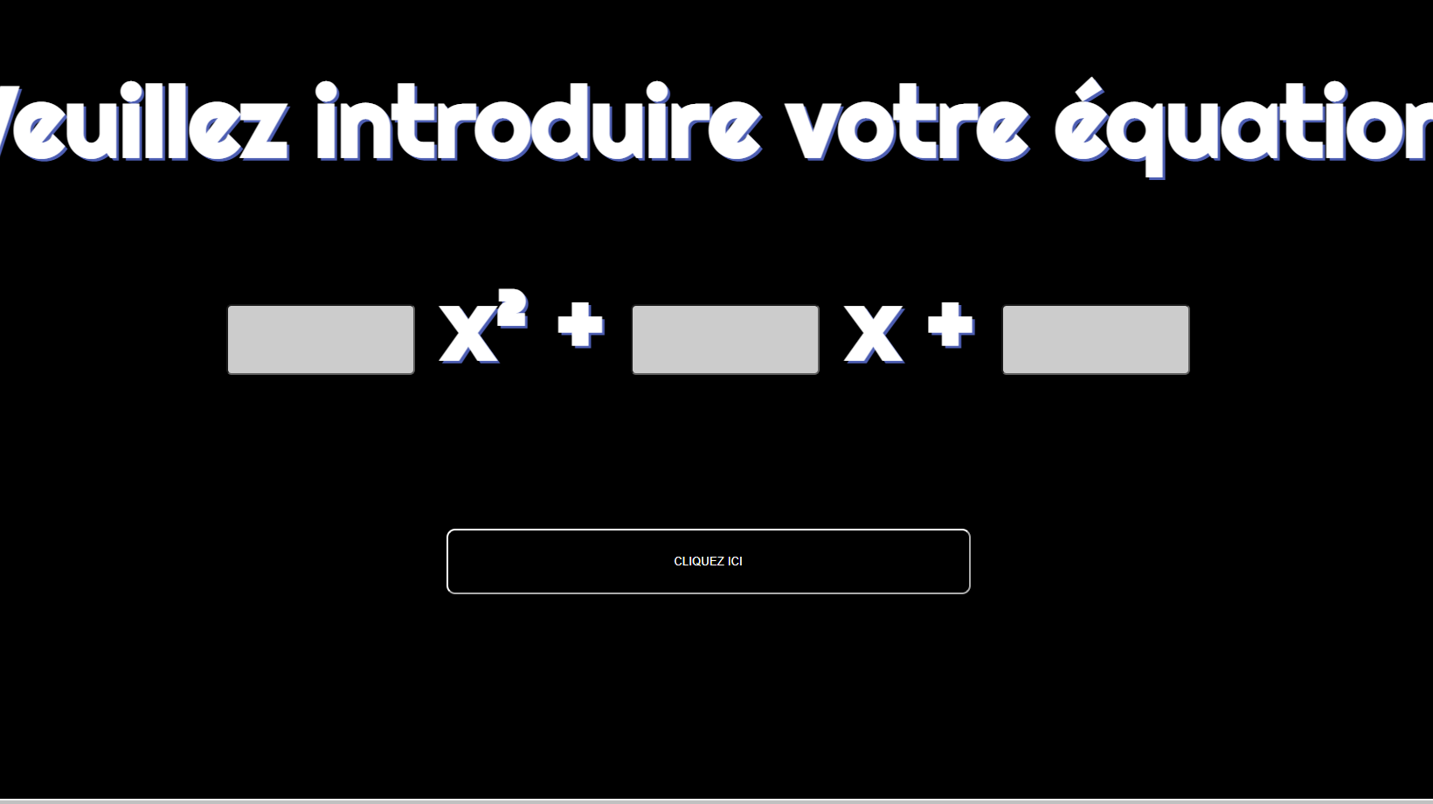
Test du Projet
https://nsi.titi00000.repl.co/

Slide 12
Merci!
Miguel, Clara, Titouan, Mathilde

